Slide 1
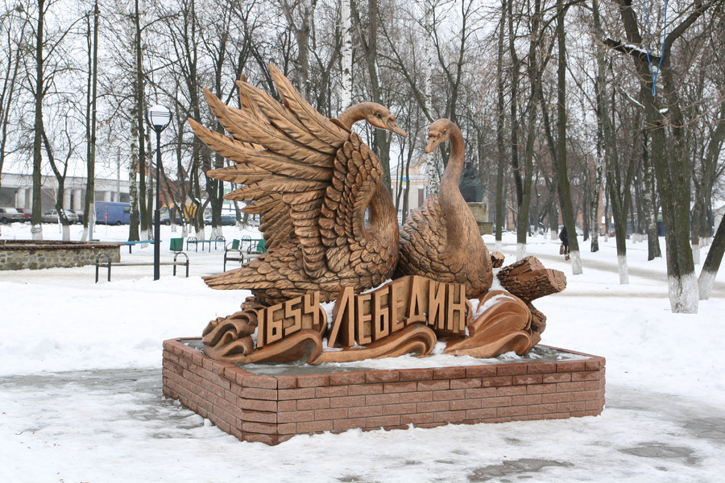
Роботу виконали : Курочка Ірина Олександрівна, Казимировська Алла Вікторівна учениці 10 класу Лебединської загальноосвітньої школи І-ІІІ ступенів №5 Педагогічний керівник : Хрін Денис Вікторович, спеціаліст, вчитель історії та правознавства
Духовна спадщина Лебедина

Slide 2
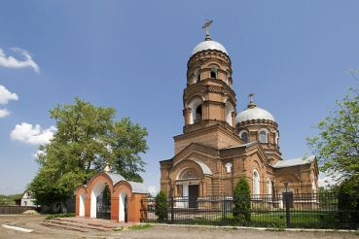
Актуальність роботи
Розвиток духовності в кожному з нас, духовний скарб як основа й запорука єдності українського народу

Slide 3
Об’єкт дослідження : церкви, храми, собори міста Лебедина Сумської області
Предмет дослідження : духовність українського народу
Мета дослідження: на основі існуючих матеріалів дізнатися більше про Лебедин, як духовну скарбницю Сумщини

Slide 4
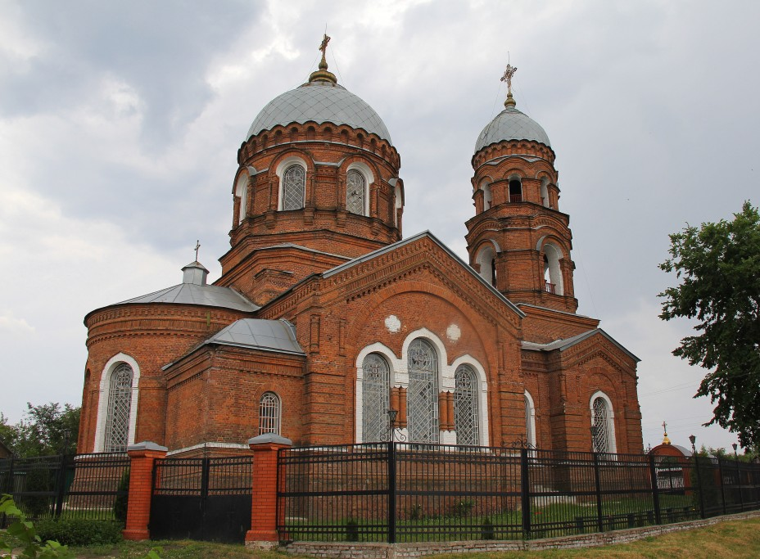
Основні поняття
Церква - культова споруда у православних, католицьких та окремих протестантських християн, у якій відбуваються релігійні богослужіння.
Духовність – ідеал, до якого прагнула й прагне людина у її власному розвитку, орієнтація на вищі, абсолютні цінності.
Собор - найвища церковна законоправна установа на території тієї чи іншої юрисдикції, звичайно із законодавчою владою

Slide 5
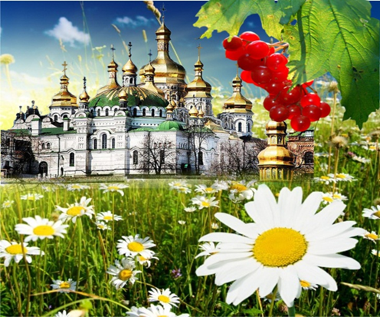
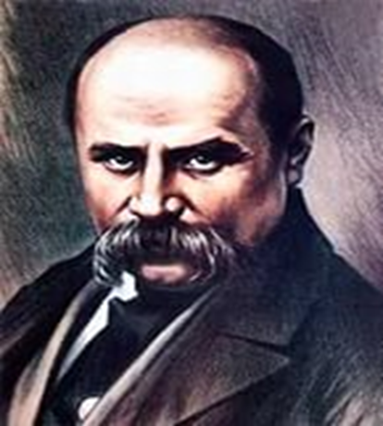
«Пребезумний в серці скаже що Бога немає…» (Т.Г.Шевченко)

Slide 6
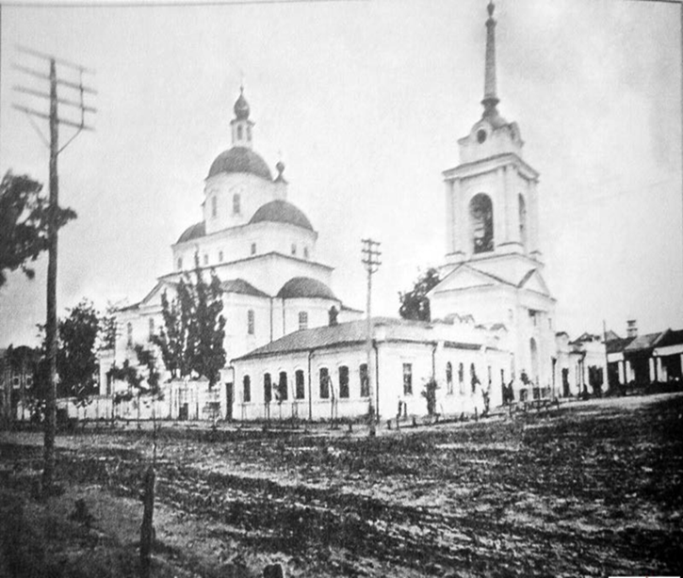
Успенський собор

Slide 7
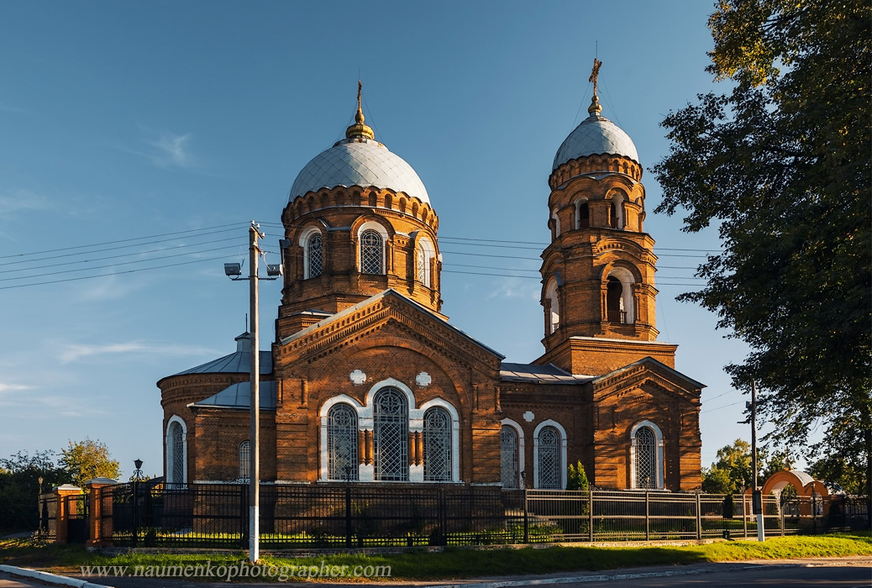
Миколаївська церква

Slide 8
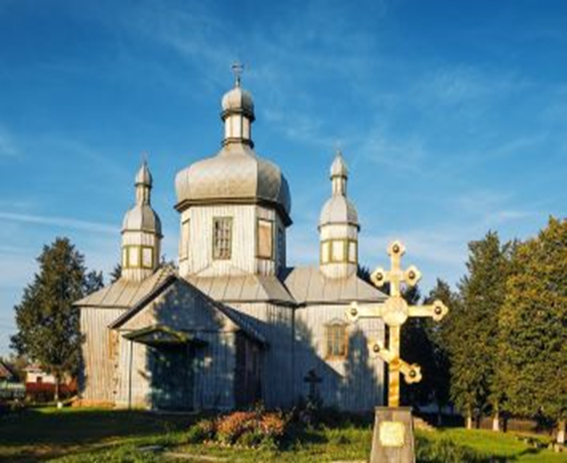
Воскресенська церква

Slide 9
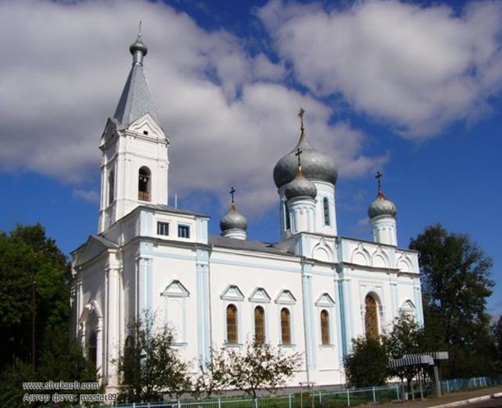
Вознесенська церква

Slide 10
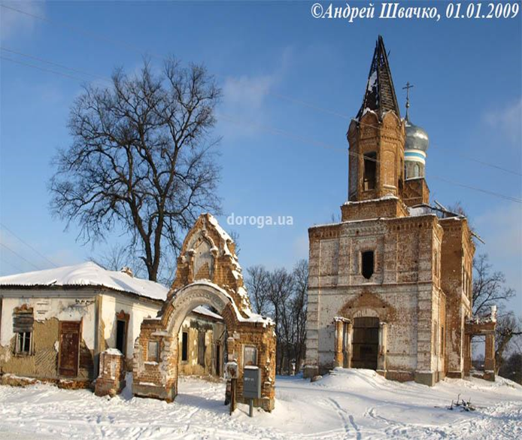
Покровська церква

Slide 11
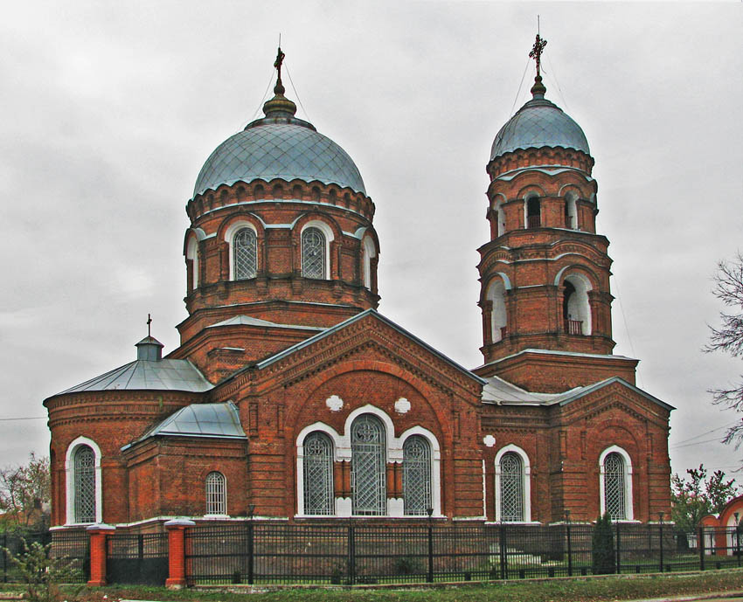
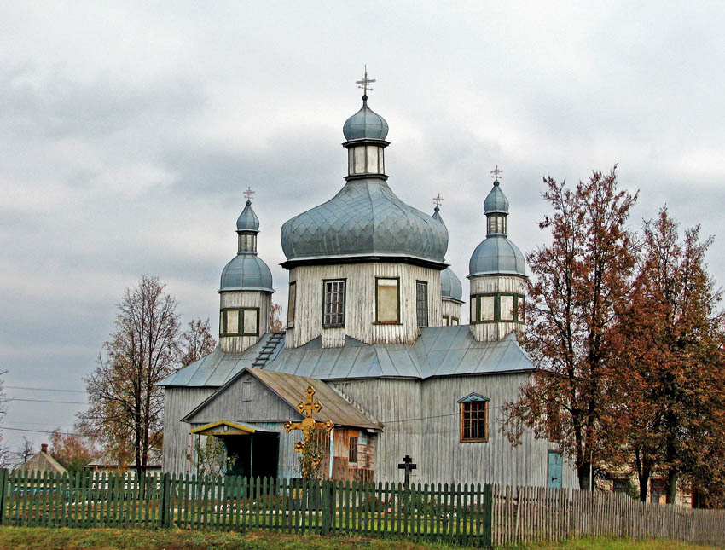
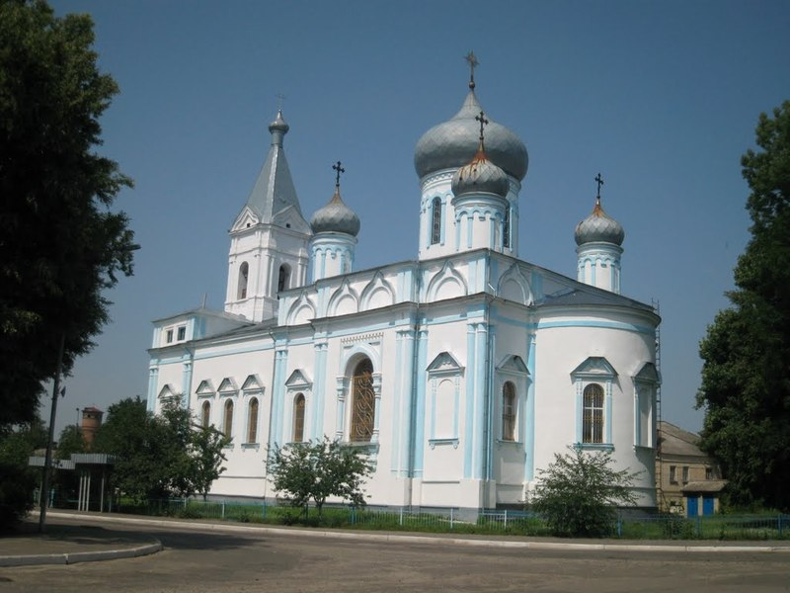
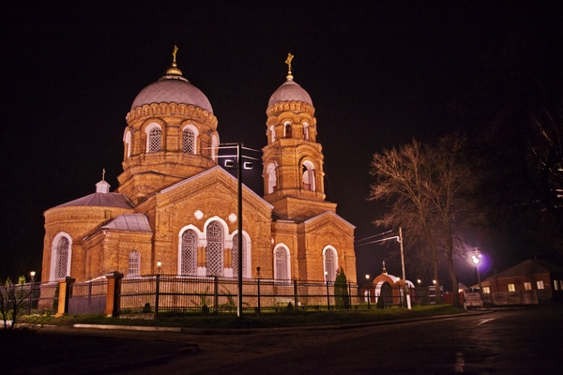
Висновки

Slide 12
Дякуємо за увагу!

